Slide 1
Modelovanie zmien v krátkodobom správaní používateľa webového sídla
Ondrej Kaššák
školiteľka: Prof. Mária Bieliková konzultant: Dr. Michal Kompan
Obhajoba Dizertačnej práce
6. 12. 2017

Slide 2
Správanie používateľa na Webe je viac ako náhodný prechod medzi stránkami
Závisí od preferencií, aktuálnych potrieb, kontextu, vlastností sídla
Po oddelení jednotlivých vplyvov môže byť správanie používateľa odhadnuté vopred
Široké využitie
Personalizácia, odporúčanie, segmentácia, predikcia, ...

Slide 3
Proces zaznamenania správania – Modelovanie používateľa
Zachytávanie charakteristických vlastností, opakujúcich sa aktivít (Senot a kol., 2010)
V závislosti od úlohy sa modelujú
Deskriptívne informácie
Demografia (Liu a Keselj, 2007)
Preferencie (Xiang a kol., 2010)
Vzory správania (Yang a kol., 2016)
Komparatívne informácie
Zmeny aktivity (Tan a Shao, 2015)

Slide 4
Dlhodobé vs. krátkodobé správanie
Trend modelovania na viacerých časových vrstvách
Kombinácia silných vlastností (Xiang a kol., 2010)
Dlhodobé - stabilné charakteristiky
Používateľove preferencie, typické správanie
Kvalitný zdroj informácií ale zmeny sa prejavujú pomaly
Nevhodné pre - nových či občasných používateľov (Wang a kol., 2013)
- sídla s dynamicky sa meniacim obsahom (Zhou a kol., 2011)
Krátkodobé - aktuálna situácia
Umožňuje prácu - s vysoko aktuálnymi informáciami
- novými a občasnými používateľmi
Ľahko sa zašumí, ťažko zovšeobecniteľné
Pridáva informáciu ale nutné kombinovať s dlhodobým (Bennett a kol., 2012)

Slide 5
Využitie viacvrstvových modelov používateľa kombinujúcich časové vrstvy
Len pre úlohy vyžívajúce deskriptívne atribúty
Personalizácia sídla (Srivastava a kol., 2000)
Predikcia zámeru používateľa (Hosseini a Abolhassani, 2007)
Predikcia navigácie používateľa (Hassan a kol., 2009)
Predikcia nasledujúcej akcie (Lee a kol., 2011), (Moon, a kol., 2016)
Zmena správania je sledovaná iba z dlhodobého pohľadu
Predikcia straty zákazníka - všeobecne (Li a kol., 2011)
- doménovo špecificky (Wojewnik a kol., 2011)
Zlyhanie študenta - v kurze (Bayer a kol., 2012)
- v štúdiu (Tan a Shao, 2015)
Využívanie služieb (Halawa a kol., 2014)

Slide 6
Modelovanie krátkodobého správania používateľa na úrovni sedení
Používateľské sedenie (Spiliopoulou a kol., 2003)
Akcie vykonané v krátkom časovom slede
Rovnaké podmienky, kontext, zámer
Príklad
Čítanie článkov v novinovom portáli
Študovanie témy v e-learningovom systéme
Zmeny v krátkodobom správaní
Náročná identifikácia
Môže vytvoriť pridanú hodnotu

Slide 7
Otvorený výskumný problém
Existujúce prístupy modelovania používateľa nedostatočne pokrývajú zachytávanie zmien v správaní používateľa z krátkodobého hľadiska

Slide 8
Cieľ práce
Návrh modelu používateľa zachytávajúceho krátkodobé zmeny v správaní na úrovni akcií sedenia prostredníctvom porovnania aktuálneho správania s predchádzajúcim správaním uvažovaným z rozličným perspektív

Slide 9
Základným kameňom modelu používateľa sú zdrojové informácie
Pri dolovaní v dátach z webového sídla sa typicky získavajú 3 typy informácií o (Kosala a Blockeel, 2000)
Používaní
Štruktúre sídla
Obsahu stránok
My navrhujeme doménovo a jazykovo nezávislý model používateľa
Použitie dát bežne dostupných z transakčných logov servera
ID používateľa
Časová pečiatka návštevy,
ID navštívenej stránky, kategória
Obsah stránok
Len nepriame opisné charakteristiky
Štruktúra sídla

Slide 10
Navrhnutý model používateľa I. - Atribúty
Deskriptívne atribúty
Používanie - Počet akcií / čas strávený v aktuálnom sedení
Štruktúra - Pravdepodobnosť odchodu z aktuálnej stránky pri uvažovaní n predchádzajúcich, počet kategórií navštívených v sedení
Obsah - Počet odstavcov / viet / slov / obrázkov navštívených v aktuálnom sedení
Komparatívne atribúty
Porovnanie deskriptívnych atribútov s priemerom predchádzajúcich sedení – rozdiel, podiel, binárna informácia

Slide 11
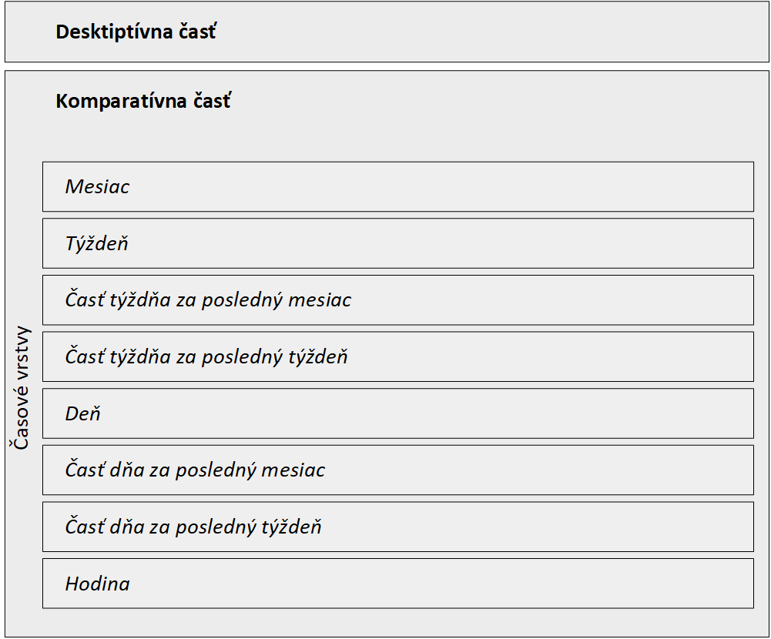
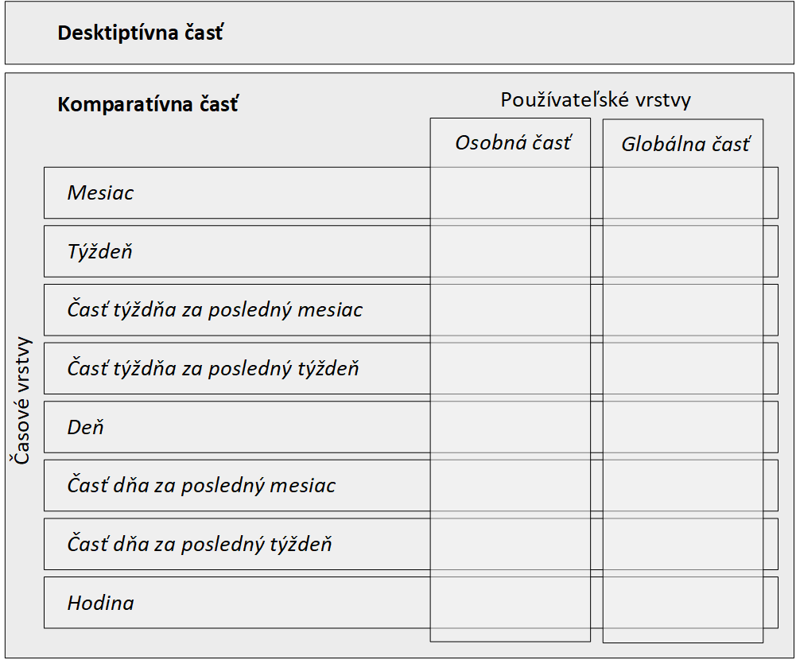
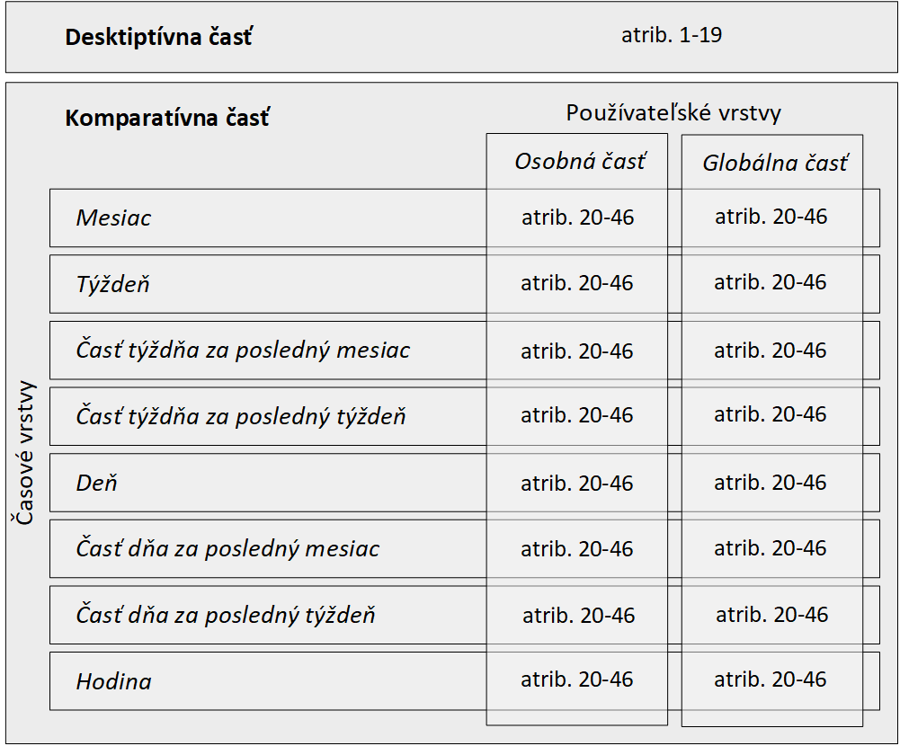
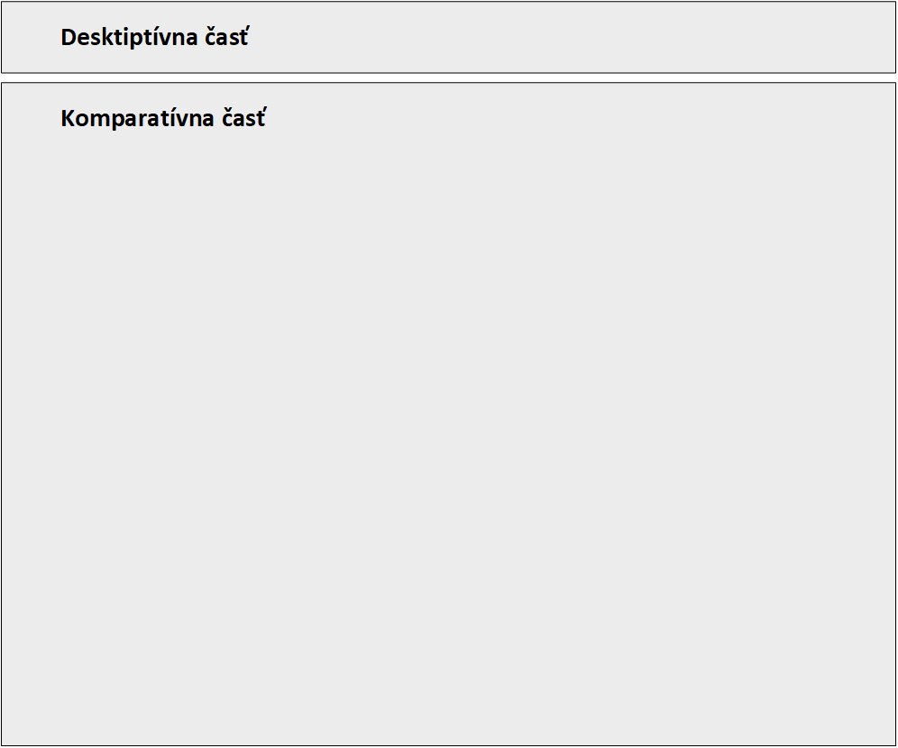
Navrhnutý model používateľa II. - Štruktúra
𝑈𝑀 = (𝐷, 𝐶𝑆)
𝐷 = {𝑎𝑑₁, 𝑎𝑑₂, … , 𝑎𝑑_{𝑚∈ℕ}}, 𝑎𝑑_{𝑖} ∈ 𝐴_{𝐷}, 𝑖 ≤ 𝑚, 𝑚 = |𝐴_{𝐷}|
𝐶𝑆 = {𝑐_{1,1}, 𝑐_{1,2}, … , 𝑐_{1,𝑟;𝑟∈ℕ}, 𝑐_{2,1}, 𝑐_{2,2}, … , 𝑐_{𝑝,𝑟;𝑝∈ℕ}}, 𝑐_{𝑘,𝑙} ∈ 𝐶, 𝑘 ≤ 𝑝, 𝑝 = |𝑇𝐿|, 𝑙 ≤ 𝑟, 𝑟 = |𝑈𝐿|
2 časti modelu
Deskriptívna
Komparatívna
Viacvrstvová komparatívna časť modelu
8 časových vrstiev
2 používateľské vrstvy
Spolu 451 atribútov
19 deskriptívnych
27 komparatívnych × 8 časových vrstiev × 2 používateľské vrstvy
𝐶 = {𝑎𝑐₁, 𝑎𝑐₂, … , 𝑎𝑐_{𝑛∈ℕ}}, 𝑎𝑐_{𝑗} ∈ 𝐴_{𝐶} , 𝑗 ≤ 𝑛, 𝑛 = |𝐴_{𝐶} |

Slide 12
Overenie navrhnutého modelu používateľa
Predikcia odchodu používateľa zo sedenia
Atribúty modelu používateľa slúžia ako vstup
Predikujeme či používateľ v nasledujúcej akcii odíde z webového sídla / bude pokračovať
Využitie včasnej predikcie odchodu
Udržanie zákazníka v sídle dlhšie
Upozornenie na dôležitý obsah
Poskytnutie zľavy

Slide 13
Predikcia odchodu používateľa zo sedenia – Známe problémy
Prúd dát
Množstvo používateľských akcií
Trend využívania metód strojového učenia pracujúcich s prúdmi dát (PhridviRaj a GuruRao, 2014)
Vlastnosti dát sa v čase menia
Správanie je v čase rôzne
Dôležité dokázať reagovať na zmenu v reálnom čase (Yu a kol., 2010)
Nevyvážené triedy
Pokračuje vs. odíde
Častý problém binárnej klasifikácie (Sun a kol., 2009)

Slide 14
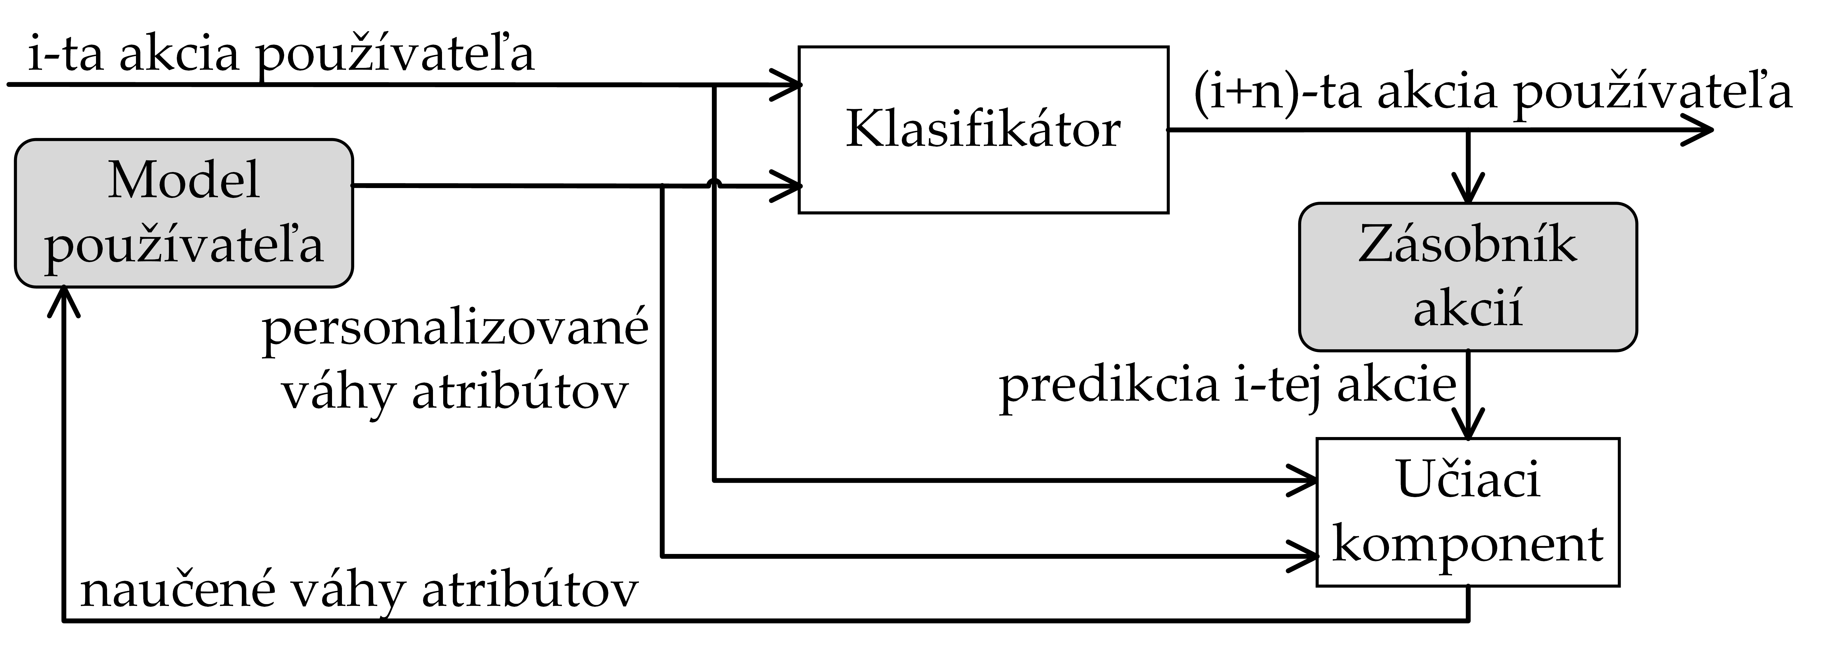
Predikcia odchodu používateľa zo sedenia – Navrhnuté riešenie
Binárny klasifikátor
Prúdové spracovanie dát
Stochastic gradient descent (Robbins a Siegmund, 1971)
Vyváženie dát
Priradenie rozličných váh obom triedam (Bottou, 2012)
Učenie váh atribútov
Priebežné učenie v reálnom čase, Test-then-train (Bifet a kol., 2010)
Výber významných atribútov
Filtrácia, Regularizácia
$$w_{c}= \frac{\# všetkých pozorovaní}{\# pozorovaní danej triedy}$$

Slide 15
Metodológia overenia modelu používateľa
Predspracovanie akcií
Identifikácia sedení
Odstránenie outlierov
Výpočet atribútov modelu a ich normalizácia
Priebeh experimentu
10% sedení - vyladenie hyperparametrov
Nastavenie učiaceho koeficientu
Výber významných atribútov
90% Test-then-train jednoprechodové overenie

Slide 16
Datasety použité na overenie
E-learning
882 používateľov, 452 000 akcií, 3 roky
Stabilní používatelia, množstvo akcií
Priemer 14.55 akcie na sedenie, medián 7
Nevyvážené sedenia (pokračuje/odíde)
Noviny
3 000 používateľov, 100 000 akcií, 3 mesiace
Prevažne jednorazoví alebo občasní používatelia, malý počet akcií
Priemer 2.00 akcie na sedenie, medián 1
Vyvážené sedenia (pokračuje/odíde)

Slide 17
Výsledky overenia – e-learning
 | Úplny MP | Behav. MP | Expert. MP | Medián. MP | Pravd. MP
Presnosť v nasl. | 60.0 | 59.2 | 59.8 | 52.7 | 7.3
Presnosť 1 nad nasl. | 72.6 | 70.2 | 61.9 | 54.5 | 9.0
Presnosť 2 nad nasl. | 79.5 | 77.4 | 68.4 | 56.1 | 10.8
Presnosť 3 nad nasl. | 83.9 | 81.9 | 75.2 | 57.3 | 12.4
Úspech 1 nad nasl. | 99.6 | 96.0 | 90.4 | 52.7 | 23.4
Úspech 2 nad nasl. | 99.7 | 96.3 | 91.7 | 52.7 | 45.6
Úspech 3 nad nasl. | 99.8 | 96.8 | 92.2 | 52.7 | 67.3
Presnosť v nasl.
Presnosť n nad nasl.
Úspech n nad nasl.

Slide 18
Výsledky overenia – noviny
 | Úplny MP | Behav. MP | Expert. MP | Medián. MP | Pravd. MP
Presnosť v nasl. | 59.9 | 58.0 | - | 41.2 | 51.2
Presnosť 1 nad nasl. | 69.1 | 68.9 | - | 44.3 | 54.5
Presnosť 2 nad nasl. | 75.9 | 74.5 | - | 45.9 | 58.7
Presnosť 3 nad nasl. | - | - | - | - | -
Úspech 1 nad nasl. | 93.3 | 91.0 | - | 41.2 | 85.4
Úspech 2 nad nasl. | 94.8 | 97.4 | - | 41.2 | 96.9
Úspech 3 nad nasl. | - | - | - | - | -
Presnosť v nasl.
Presnosť n nad nasl.
Úspech n nad nasl.

Slide 19
Poznatky zistené v rámci overenia
Zmeny v krátkodobom správaní používateľa je možné modelovať na úrovni akcií sedenia
Na základe navrhnutého modelu používateľa je možné s vysokou presnosťou predikovať odchod používateľa zo sedenia
Presnosť v nasl. až 60.0%
Presnosť 1-3 nad nasl. až 72.6% - 83.9%
Výsledky experimentov sú porovnateľné pre datasety z domén s odlišnými vlastnosťami

Slide 20
Sumarizácia hlavných prínosov práce
Prehľad metód modelovania krátkodobého správania používateľa •(New Generation Computing, Springer, Indexed in Current Contents, SCOPUS, Impact factor: 0.657, (2017)[Odoslané])
Návrh doménovo a jazykovo nezávislého modelu používateľa umožňujúceho modelovanie krátkodobých zmien v správaní používateľa •(RecTemp collocated with RecSys’17, Ceur, (2017)), •(Journal of Universal Computer Science, Springer, Indexed in Current Contents, SCOPUS, Impact factor: 0.466, (2017)[Odoslané])
Overenie navrhnutého modelu na úlohe predikcie odchodu používateľa zo sedenia vo webovom sidle •(Engineering Applications of Artificial Intelligence Journal, Mining the Humanities: Technologies and Applications, Elsevier, Indexed in Current Contents, WOS, SCOPUS, Impact factor: 2.368, (2016)), •(ADBIS, Springer, Indexed in SCOPUS, (2016)), •(ECML PKDD – Doctoral consortium, Library of Aalto University, (2015))

Slide 21
Vybrané autorove publikácie - žurnály
Kassak, O., Kompan, M., Bielikova, M. 2016. Students’ Behavior in a Web-Based Educational System: Exit Intent Prediction. Engineering Applications of Artificial Intelligence Journal, Mining the Humanities: Technologies and Applications, 51, Elsevier, 136–149. Indexed in Current Contents, WOS, SCOPUS. Impact factor: 2.368, Citácie 4 (1 vo WOS alebo SCOPUS)
Kassak, O., Kompan, M., Bielikova, M. 2016a. Personalized Hybrid Recommendation for Group of Users: Top-N Multimedia Recommender. Information Processing & Management, 52(3), Elsevier, 459-477. Indexed in Current Contents, WOS, SCOPUS. Impact factor: 1.397, Citácie 20 (19 vo WOS alebo SCOPUS)
Kassak, O., Kompan, M., Bielikova, M. 2015a. User Preference Modeling by Global and Individual Weights for Recommendation. Acta Polytechnica Hungarica, 12(8), IEEE, 27-41. Indexed in WOS, SCOPUS. Impact factor: 0.544, Citácie 5 (3 vo WOS alebo SCOPUS)
Kassak, O., Kompan, M., Bielikova, M. 2017. Modelling User Short term Behaviour on the Web: A Survey. New Generation Computing, Springer, pp. 35. Indexed in Current Contents, SCOPUS. Impact factor: 0.657. [Odoslané]
Kompan, M., Kassak, O., Bielikova, M. 2017b. The Prediction of Session End Intent: The Short-term User Model. Journal of Universal Computer Science, Springer, pp. 24. Indexed in Current Contents, SCOPUS. Impact factor: 0.466. [Odoslané]
Chovanak, T., Kassak, O., Kompan, M., Bielikova, M. 2017. Fast Streaming Behavioural Patterns Mining. IEEE Transactions on Systems, Man, and Cybernetics: Systems, IEEE, pp. 11. Indexed in Current Contents, SCOPUS. Impact factor: 2.35. [Odoslané]

Slide 22
Možnosti ďalšieho výskumu
Ďalšie preskúmanie užitočnosti informácie o odchode používateľa zo sedenia
Reagovanie len v prípade neúspešného sedenia
Existencie zaujímavých, nevidených stránok
Hľadanie dodatočných zdrojov dát pre zvýšenie kvality modelu používateľa
Overenie modelu používateľa na ďalších úlohách
Predikcia nákupu
Identifikácia autora sedenia

Slide 23
Sumarizácia hlavných prínosov práce
Prehľad metód modelovania krátkodobého správania používateľa •(New Generation Computing, Springer, Indexed in Current Contents, SCOPUS, Impact factor: 0.657, (2017)[Odoslané])
Návrh doménovo a jazykovo nezávislého modelu používateľa umožňujúceho modelovanie krátkodobých zmien v správaní používateľa •(RecTemp collocated with RecSys’17, Ceur, (2017)), •(Journal of Universal Computer Science, Springer, Indexed in Current Contents, SCOPUS, Impact factor: 0.466, (2017)[Odoslané])
Overenie navrhnutého modelu na úlohe predikcie odchodu používateľa zo sedenia vo webovom sidle •(Engineering Applications of Artificial Intelligence Journal, Mining the Humanities: Technologies and Applications, Elsevier, Indexed in Current Contents, WOS, SCOPUS, Impact factor: 2.368, (2016)), •(ADBIS, Springer, Indexed in SCOPUS, (2016)), •(ECML PKDD – Doctoral consortium, Library of Aalto University, (2015))

Slide 24
Literatúra (1/4)
Bayer, J., Bydžovská, H., Géryk, J. , Obšívač, T., Popelínský, L., 2012. Predicting drop-out from social behaviour of students, In Proc. of the 5th Int. Con. on Educational Data Mining - EDM 2012, 7, pp. 103 - 109.
Bennett, P. N., White, R. W., Chu, W., Dumais, S. T., Bailey, P., Borisyuk, F., & Cui, X., 2012. Modeling the impact of short- and long-term behavior on search personalization. Sigir, ACM, pp. 185-195.
Bifet, A., Holmes, G., Kirkby, R., Pfahringer, B., 2010. MOA: Massive Online Analysis. Journal of Machine Learning Research, JMLR.org, 11, pp. 1601-1604.
Bottou, L., 2012. Stochastic gradient descent tricks, Neural Networks: Tricks of the Trade, In LNCS, vol. 7700, Springer, pp. 421-436.
Halawa, S., Greene, D., Mitchell, J., 2014. Dropout prediction in MOOCs using learner activity features. Experiences and best practices in and around MOOCs, eLearning Papers, 37, pp. 7-16.
Hassan, M. T., Junejo, K. N., Karim, A., 2009. Learning and predicting key web navigation patterns using bayesian models. Lecture Notes in Computer Science (including subseries Lecture Notes in Artificial Intelligence and Lecture Notes in Bioinformatics), Springer, pp. 877-887.
Hosseini, M., & Abolhassani, H. (2007). Mining Search Engine Query Log for Evaluating Content and Structure of a Web Site. IEEE/WIC/ACM International Conference on Web Intelligence (WI '07), pp. 235-241.

Slide 25
Literatúra (2/4)
Kosala, R., Blockeel, H., 2000. Web mining research: a survey. ACM SIGKDD Explorations Newsletter, 2(1), pp. 1-15.
Lee, C.-H., Lo, Y.-l., Fu, Y.-H., 2011. A novel prediction model based on hierarchical characteristic of web site. Expert Systems with Applications, Elsevier, 38(4), pp. 3422-3430.
Li, F., Lei, J., Tian, Y., Punyapatthanakul, S., Wang, Y. J., 2011. Model selection strategy for customer attrition risk prediction in retail banking. 9th Australasian Data Mining Conference (AusDM '11), Australian Computer Society, Inc., 121, pp. 119-124.
Liu, H., Keselj, V., 2007. Combined mining of Web server logs and web contents for classifying user navigation patterns and predicting users' future requests. Data and Knowledge Engineering, Elsevier, 61, pp. 304-330.
Moon, C., Medd, D., Jones, P., Harenberg, S., Oxbury, W., & Samatova, N. F., 2016. Online prediction of user actions through an ensemble vote from vector representation and frequency analysis models. SIAM International Conference on Data Mining. Society for Industrial and Applied Mathematics, pp. 90-98
PhridviRaj, M.S.B., GuruRao, C. V., 2014. Data mining–past, present and future–a typical survey on data streams, In Procedia Technology, zv. 12, pp. 255-263.
Robbins, H., Siegmund, D.O., 1971. A convergence theorem for non negative almost supermartingales and some applications, In Optimizing Methods in Statistics.

Slide 26
Literatúra (3/4)
Senot, C., Kostadinov, D., Bouzid, M., Picault, J., Aghasaryan, A., Bernier, C., 2010. Analysis of strategies for building group profiles. In User Modeling, Adaptation and Personalization, LNCS, 6075, pp. 40–51. Springer Berlin Heidelberg.
Spiliopoulou, M., Mobasher, B., Berendt, B. & Nakagawa, M., 2003. A framework for the evaluation of session reconstruction heuristics in web-usage analysis. Informs Journal on Computing, 15(2), pp. 171-190.
Srivastava, J., Cooley, R., Deshpande, M., Tan, P.-N., 2000. Web Usage Mining: Discovery and Applications of Usage Patterns from Web Data. ACM SIGKDD Explorations Newsletter, 1(2), pp. 12-23.
Sun, Y., Wong, A.K., Kamel, M.S., 2009. Classification of imbalanced data: A review, In Int. J. of Patt. Rec. and Art. Intell. 23(4), pp. 687-719.
Tan, M., Shao, P., 2015. Prediction of Student Dropout in E-Learning Program Through the Use of Machine Learning Method, In Int. J. of Emerg. Tech. in Learn. (iJET), 10(1), pp. 11-17.
Wang, W., Zhao, D., Luo, H. & Wang, X., 2013. Mining User Interests in Web Logs of an Online News Service Based on Memory Model. 2013 IEEE Eighth International Conference on Networking, Architecture and Storage, pp. 151-155.
Wojewnik, P., Kaminski, B., Zawisza, M., Antosiewicz, M., 2011. Social-Network Influence on Telecommunication Customer Attrition, in: Agent and Mul.Agent Sys. Tech, and App., 6682, pp. 64-73, Springer.

Slide 27
Literatúra (4/4)
Xiang, L., Yuan, Q., Zhao, S., Chen, L., Zhang, X., Yang, Q., Sun, J., 2010. Temporal recommendation on graphs via long- and short-term preference fusion, In Proc. of the 16th ACM SIGKDD int. conf. on Knowledge discovery and data mining – KDD’10, pp. 723-731.
Yang, J., Yang, C., Wei, Y., 2016. Frequent Pattern Mining Algorithm for Uncertain Data Streams Based on Sliding Window. 8th International Conference on Intelligent Human-Machine Systems and Cybernetics (IHMSC '08). 2, IEEE, pp. 265-268.
Yu, C.H., DiGangi, S., Jannasch-Pennell, A., Kaprolet, C., 2010. A data mining approach for identifying predictors of student retention from sophomore to junior year, In Journal of Data Science, 8, pp. 307-325.
Zhou, B., Zhang, B., Liu, Y., Xing, K., 2011. User Model Evolution Algorithm: Forgetting and Reenergizing User Preference. International Conference on Internet of Things and 4th International Conference on Cyber, Physical and Social Computing, IEEE, pp. 444-447.

Slide 28
Najvýznamnejšie atribúty modelu
E-learning
Pravdepodobnosť odchodu po návšteve 1 naposledy navštívenej stránky
Binárny flag – je počet akcií vykonaných v aktuálnom sedení vyšší ako priemerný počet akcií v predchádzajúcich sedeniach všetkých používateľov za posledný mesiac
Čas strávený v aktuálnom sedení vydelený priemernou dĺžkou sedenia modelovaného používateľ za posledný mesiac
Pravdepodobnosť odchodu zo sedenia po navštívení sekvencie 4 naposledy navštívených stránok
Čas strávený v aktuálnom sedení mínus priemerná dĺžka sedenia modelovaného používateľa za poslednú hodinu
Noviny
Pravdepodobnosť odchodu zo sedenia po navštívení sekvencie 3 naposledy navštívených kategórií stránok
Čas strávený v aktuálnom sedení mínus priemerná dĺžka sedenia modelovaného používateľa za posledný mesiac
Celková pravdepodobnosť odchodu po návšteve aktuálnej kategórie vynásobená počtom akcií vykonaných v aktuálnom sedení modelovaným používateľom za aktuálnu časť dňa uvažovanú za posledný mesiac
Binárny flag opisujúci, či je počet akcií vykonaných v aktuálnom sedení dlhší ako priemerný počet akcií vykonaných modelovaným používateľom za posledný deň
Binárny flag opisujúci či je čas strávený v aktuálnom sedení dlhší ako priemerná dĺžka predchádzajúcich sedení všetkých používateľov za posledný mesiac

